Slide 1
КГУ «СШИ №9» УОКО
Трудоустройство выпускников за 2019-2020 учебный год

Slide 2
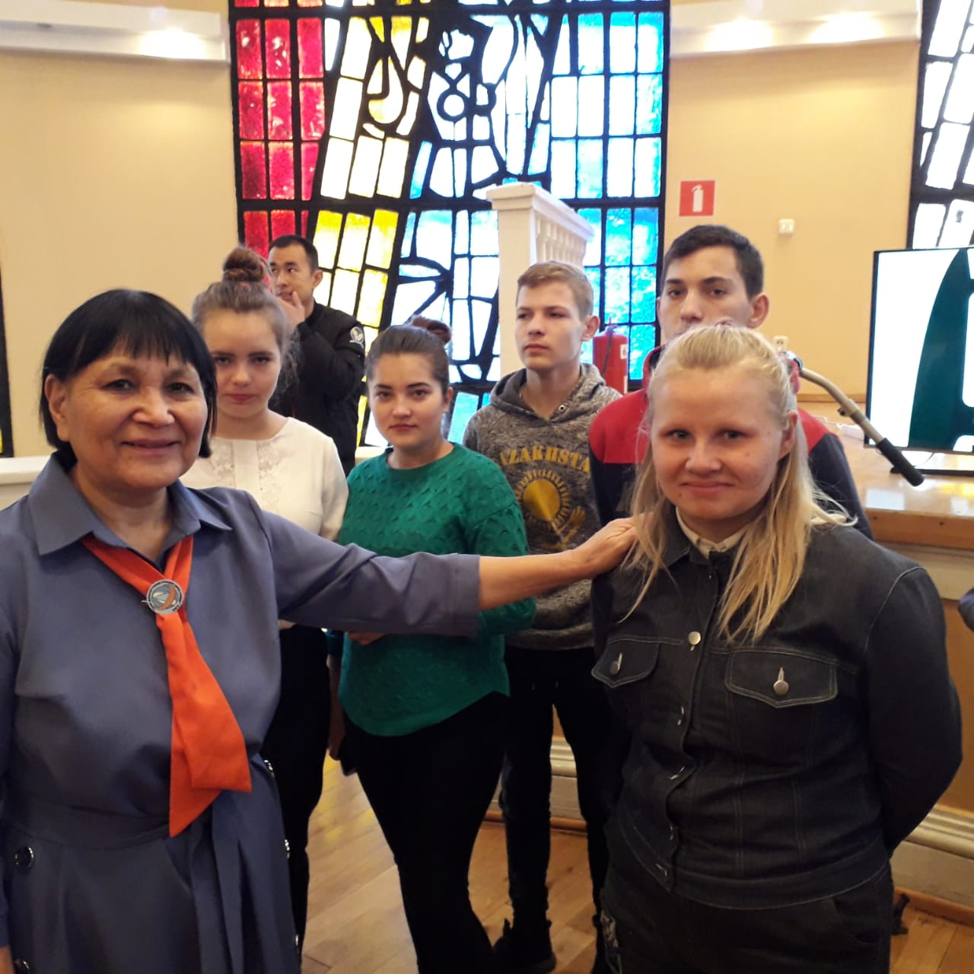
Для трудоустройства и успешной социализации в современном обществе, необходимо получить специальность. В рамках профориентации выпускники школы - интерната посетили колледжи и ознакомились с профессиями, на которые в дальнейшем смогут поступить и учиться
25 .10. 2019 г. посетили «Ярмарку вакантных мест» организованная в доме культуре г. Сарани

Slide 3
18.11. 2019г. выпускники посетили КГУ «Саранский технический колледж», ребята с удовольствием прослушали ознакомительную беседу, которую провели мастера производственного обучения колледжа.

Slide 4
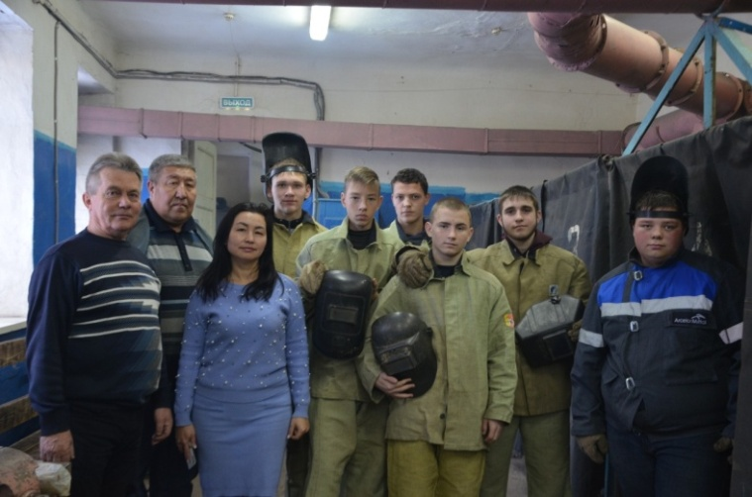
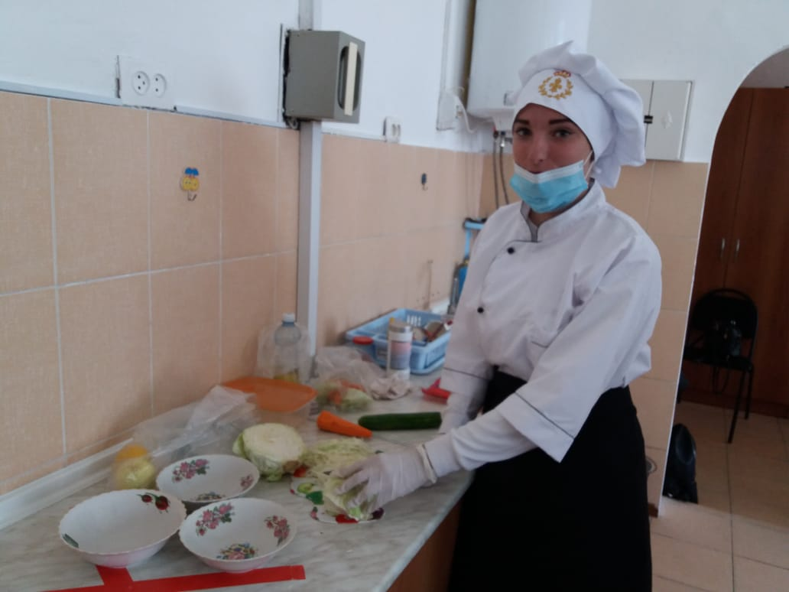
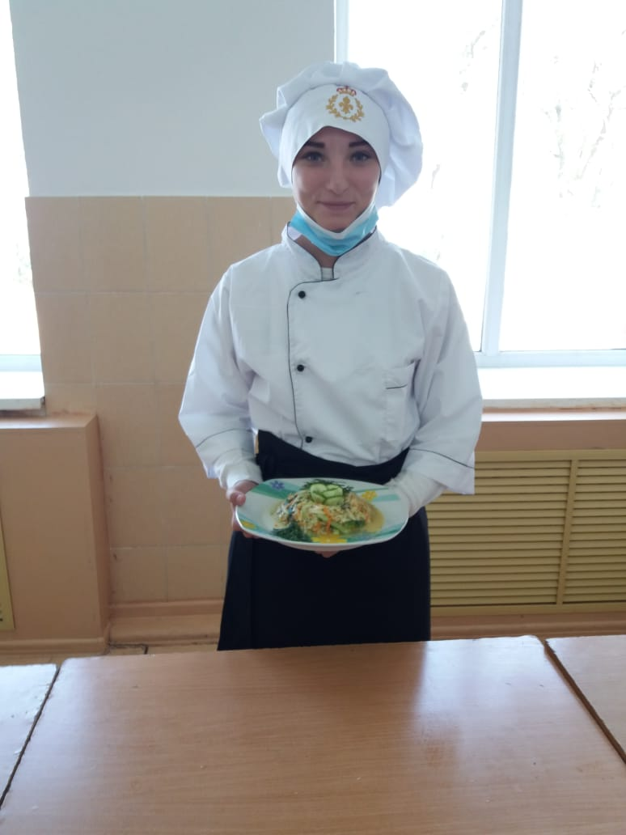
Саранский технический колледж г. Сарани (СТК)

Slide 5
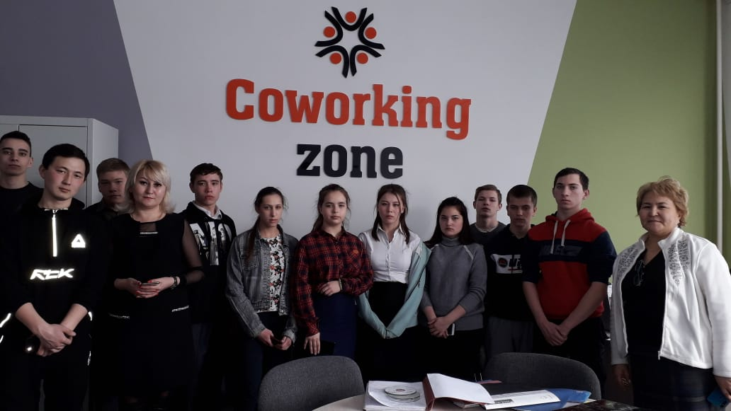
28.02.2020 году обучающиеся 9-10-х классов посетили с экскурсией КГУ «Карагандинский колледж сервиса и питания»

Slide 6
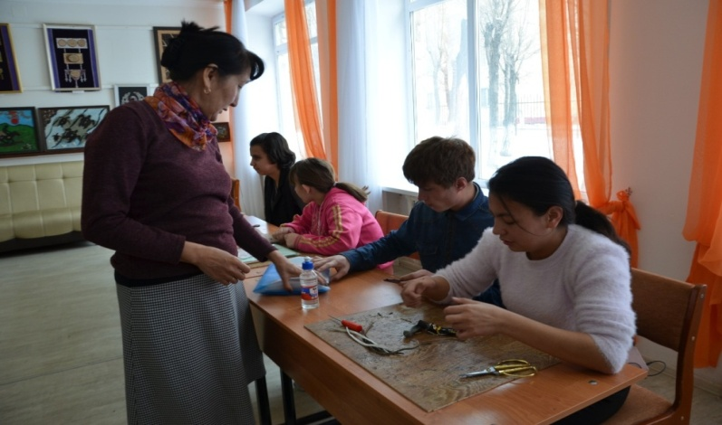
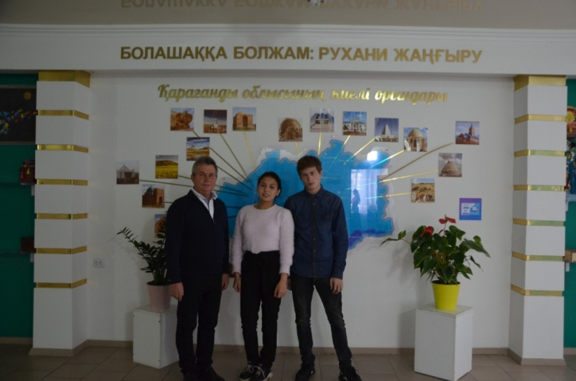
04.03.2020г. обучающиеся посетили КГУ «Карагандинский технико -строительный колледж», ребята прошли с экскурсией по мастерским и были ознакомлены с профессиями по которым обучают в колледже.

Slide 7
По итогам летнего трудоустройства можно сделать вывод: в 2019-2020 учебном году в школе – интернате было 24 выпускника.
№ п/п | Классы | Количество детей в классе | Обучаются в колледже | Пошли в 10 класс | Работают | Дома
1 | 9А | 7 | 2 | 4 | - | 1 (ребенок – инвалид, )
2 | 9Б | 10 | 6 | 4 | - | -
3 | 10А | 7 | 4 | - | 3 | -
Всего |  | 24 | 12 | 8 | 3 (Козлова С., Зумбилова В., Жумабеков Ж. | 1 (Клепацкая)А.)

Slide 8
Мониторинг трудоустройства выпускников за 3 года
 | 2017-2018 | 2018-2019 | 2019-2020у.г.
Количество выпускников | 22 | 27 | 24
Обучаются в колледже | 2 (Кудебеков Е., Леконцев А.) | 15 | 12
Пошли в 10 класс | 14 | 7 | 8
Работают | 0 | 0 | 3
Дома по состоянию здоровья | 0 | 5 | 1

Slide 9
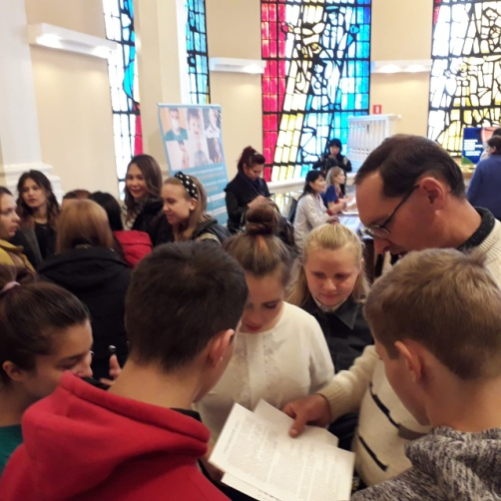
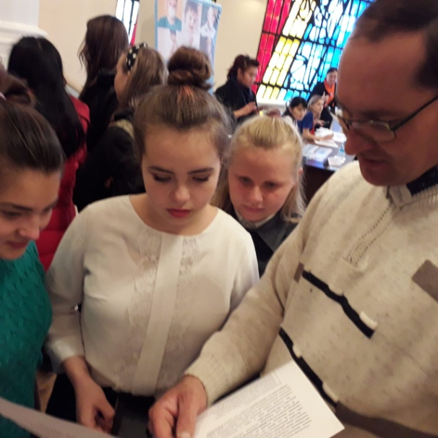
Спасибо за внимание!

